Slide 1
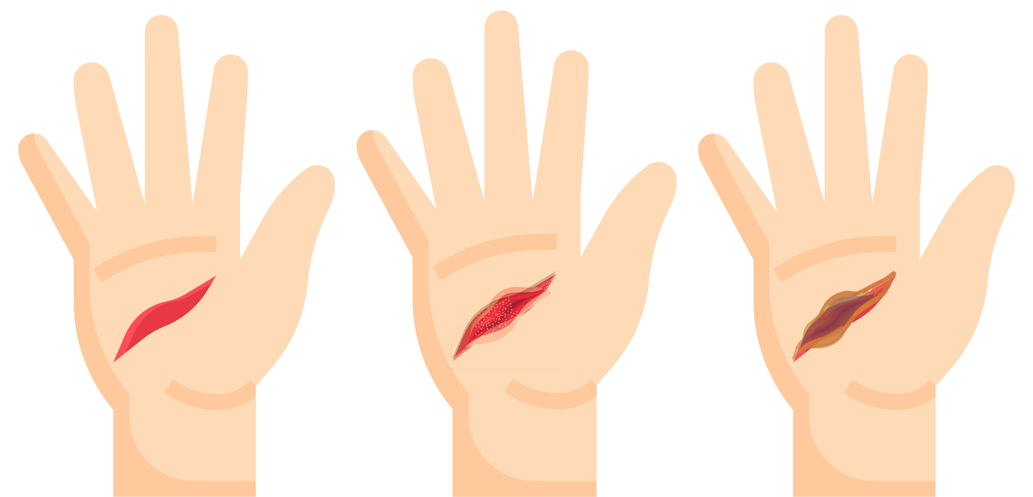
Die Haut - Wundheilung
FD2: eine Lektion halten auf Stufe HF/FH
Kristina und Jana

Slide 2
Lektionsaufbau
Lernziele
Brainstorming – Was wisst ihr schon?
Wundarten – akute vs chronische Wunden
Wundheilungsprozess und Wundheilungsstörungen (Lernaufgabe)
Lösungen Lernaufgabe und Recap

Slide 3
Lernziele
Wundarten
Wundheilungsprozess
Wundheilungsstörung
Die Lernenden können Unterschiede zwischen akuten und chronischen Wunden aufzählen.
Die Lernenden können den physiologischen Wundheilungsprozesses erläutern und die jeweiligen Vorgänge in den verschiedenen Phasen erklären.
Die Lernenden können anhand von Bildern Wunden einer bestimmten Heilungsphase zuordnen.
Die Lernenden können mögliche Wundheilungsstörungen erläutern.

Slide 4
Brainstorming
Was geschieht mit einer Wunde, die verheilt?
Was kennt ihr für Faktoren, die die Wundheilung stören?

Slide 5
Wundarten
Akute Wunden | Chronische Wunden
Entstehen in intaktem, gut durchblutetem Gewebe (lokales Abwehrsystem vorhanden) | Gewebe durch Vorerkrankung geschädigt, d.h. eigenständige Pathophysiologie vorhanden
Abheilung in max. 21 Tagen | Keine Heilungstendenz innerhalb von 4-8 Wochen
Primäre Wundheilung | Sekundäre Wundheilung
Traumatische Wunde (Schürfung, Verbrennung…) Iatrogene Wunden (OP Wunden...) | Dekubitus, Ulcus Cruris
Heutige Lektion

Slide 6
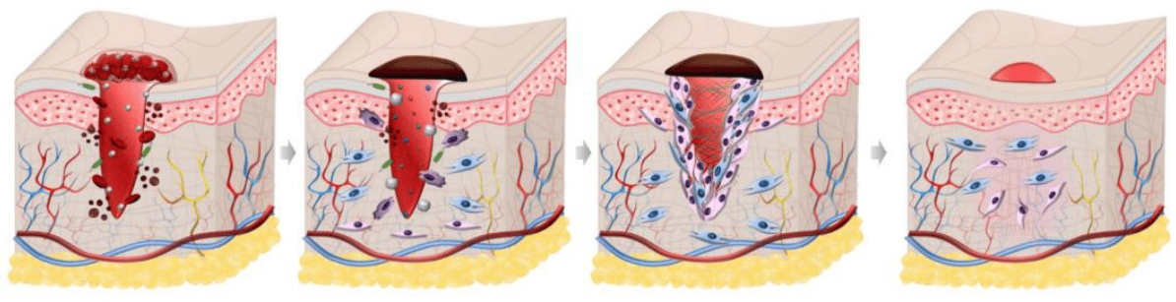
Lernaufgabe Wundheilung
Die Phasen der Wundheilung/ Wundheilungsstörung

Slide 7
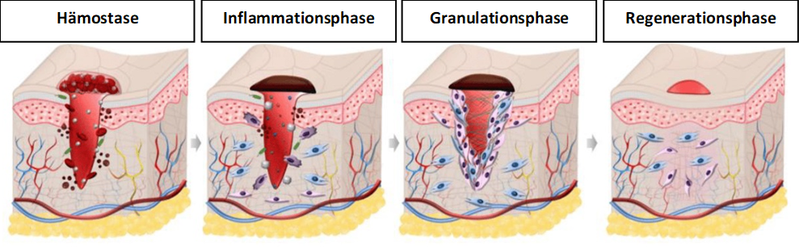
Aufgabe 1a
Zusammenfassung: In der Hämostase werden die Lymphgefäße verletzt, Blut fließt aus und Thrombozyten und Gerinnungskaskaden führen zu einer ersten Verschliessung der Wunde.
Wichtigste Zellen: Thrombozyten
Zusammenfassung: Die Inflammationsphase konzentriert sich auf die Reinigung der Wunde und die Vorbereitung auf die Bildung von neuem Gewebe.
Wichtigste Zellen: Makrophagen, Neutrophile (in einem 2. Schritt: Fibroblasten, Endothel- und Epithelzellen)
Zusammenfassung: In der Granulationsphase wird die Wunde durch frisches Kollagen und extrazelluläres Matrixgewebe geheilt, wodurch die Wunde schrumpft und sich neues Gewebe bildet.
Wichtigste Zellen: Makrophagen, Fibroblasten, Endothelzellen
Zusammenfassung: In der Regenerationsphase bildet sich Narbengewebe als Ersatzgewebe.
Wichtigste Zellen: Epithelzellen

Slide 8
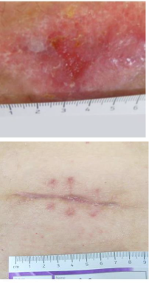
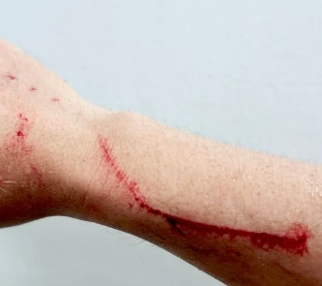
Aufgabe 1b
Granulationsphase
Inflammationsphase
Hämostase
Regenerationsphase

Slide 9

Aufgabe 2A
Blitzlicht: Welche Anzeichen deuten auf eine schlechte Wundheilung hin?

Slide 10
Aufgabe 2b
Lokale Faktoren | Systemische Faktoren

Slide 11
Aufgabe 2b
Lokale Faktoren | Systemische Faktoren
Fremdkörper in der Wunde oder im Gewebe mangelnde Durchblutung Hämatom Zu hohe Nahtspannung Bewegung im Wundgebiet falsche lokale Wundtherapie Austrocknung oder Unterkühlung der Wunde | Herabgesetzter Immunstatus Medikamente (Antibiotika, Cortison) Schlechter Allgemeinzustand (hohes Alter, Immobilität) Mangelernährung Rauchen, Alkohol Fieber, Exsikkose (Dehydration) Erkrankungen wie Diabetes mellitus, Anämien, maligne Tumoren

Slide 12
Was haben sie heute dazu gelernt?
Was geschieht mit einer Wunde, die verheilt?
Was kennt ihr für Faktoren, die die Wundheilung stören?

Slide 13
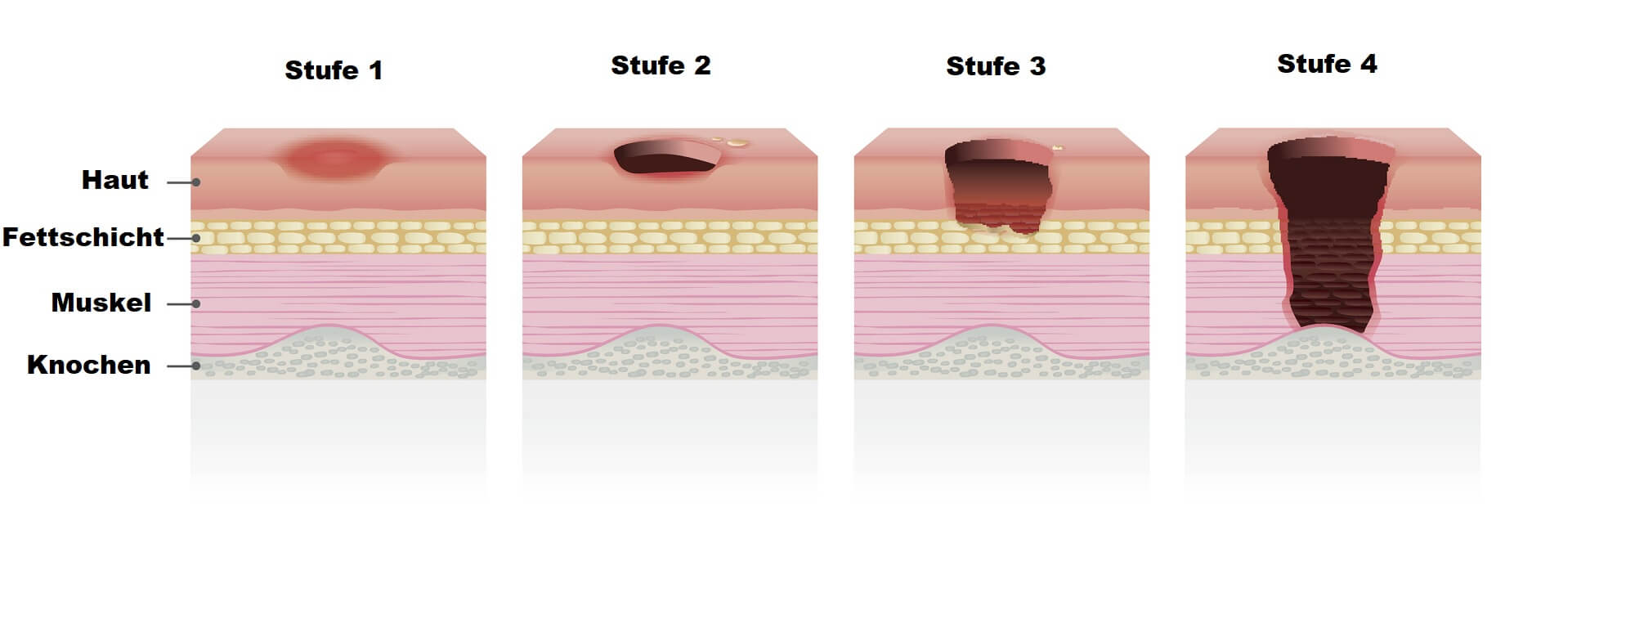
Nächste Lektion
Wundbeurteilung
Pathophysiologie Haut – Dekubitus und Ulcus Cruris

